Slide 1



Defalt小组第三次演示
POWERPOINT
汇报人：郑浩
演示：赵谦，评委：商一帆

Slide 2
CONTENTS
目 录
xquery
第一部分
第二部分
SAX
第三部分
DOM

Slide 3
01
PART
XQuery任务
Please replace text, click add relevant headline, modify the text content, also can copy your content to this directly.

Slide 4
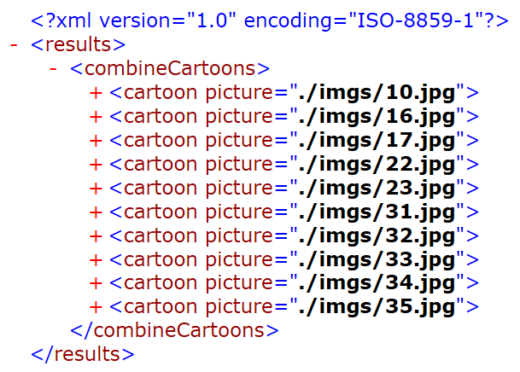
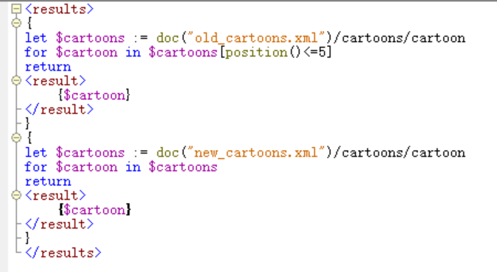
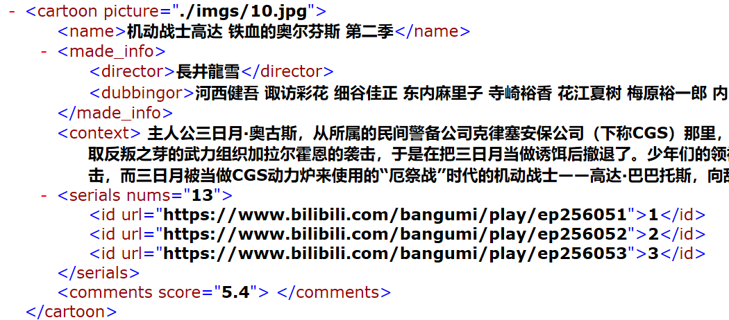
任务1：刚好10个

Slide 5
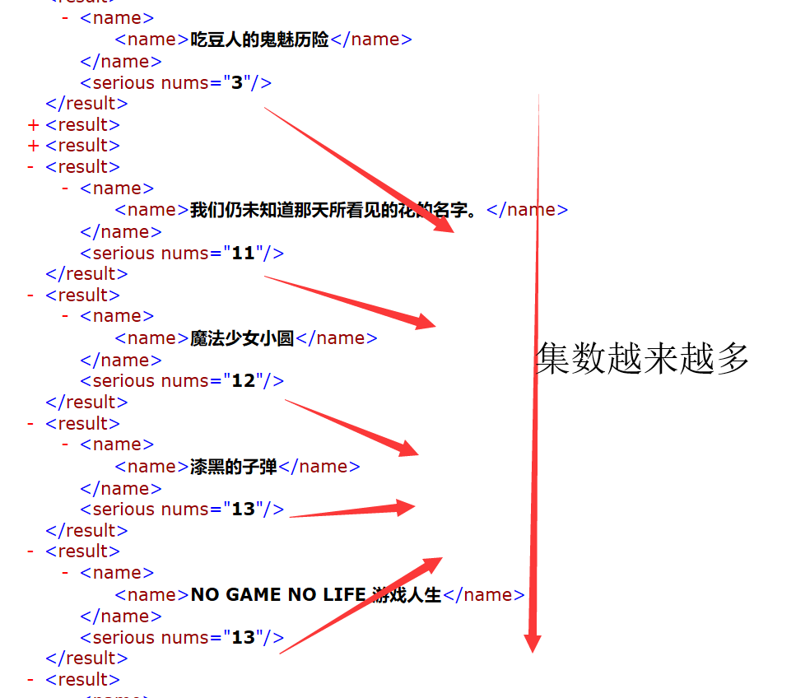
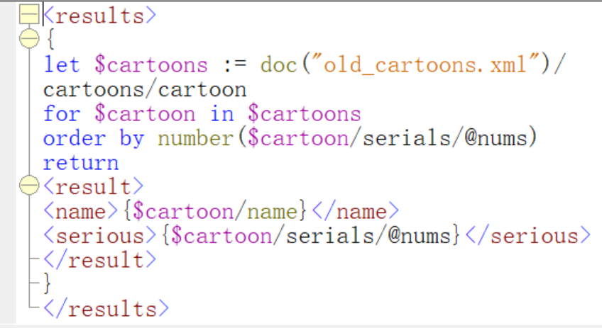
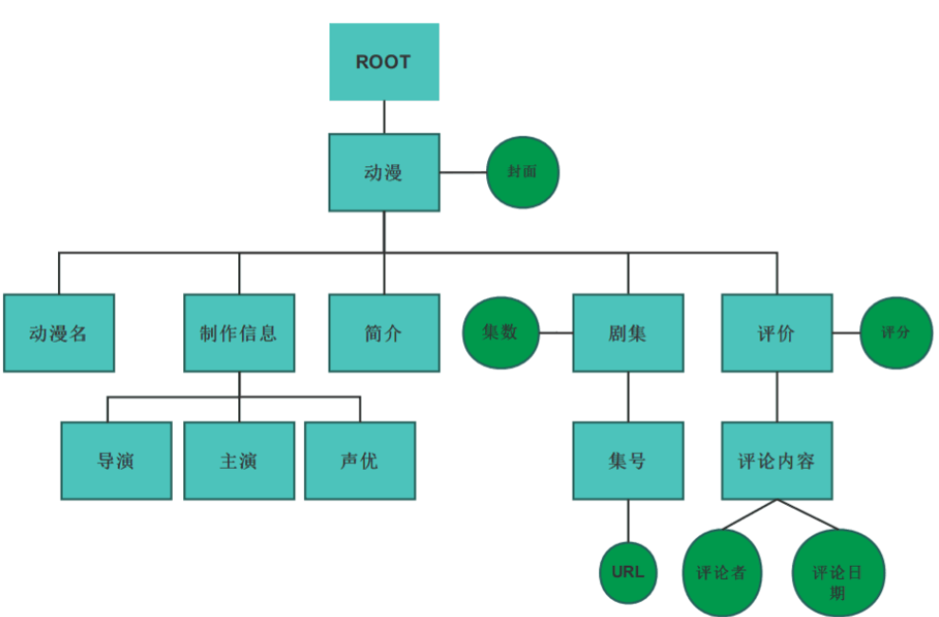
任务2：按照集数排序

Slide 6
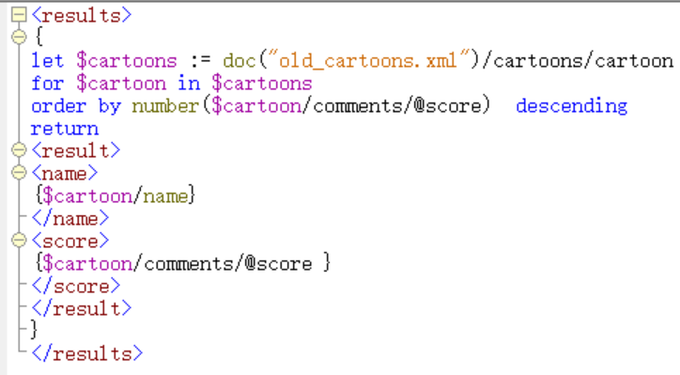
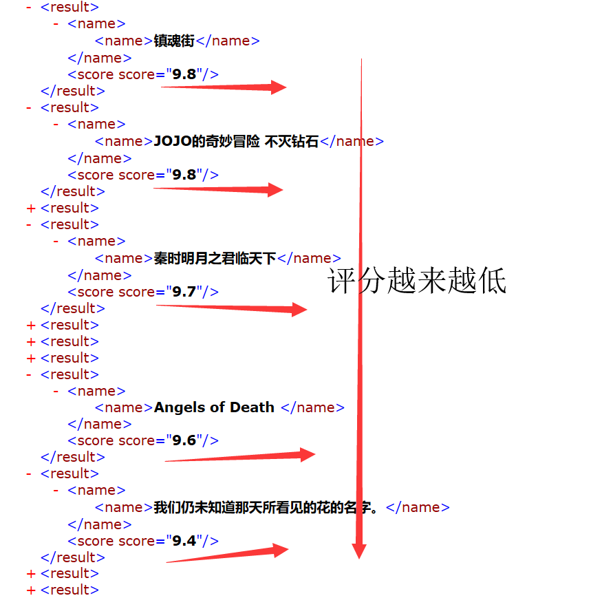
任务2：按照评分排序

Slide 7
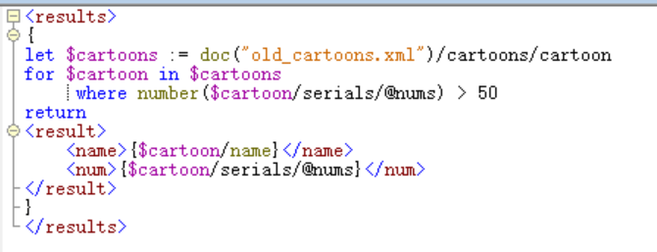
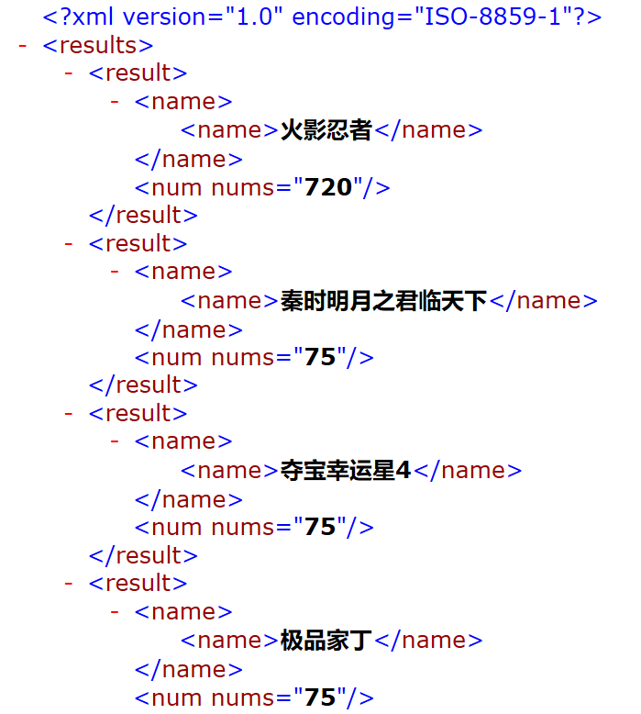
任务2：选出集数大于50的

Slide 8
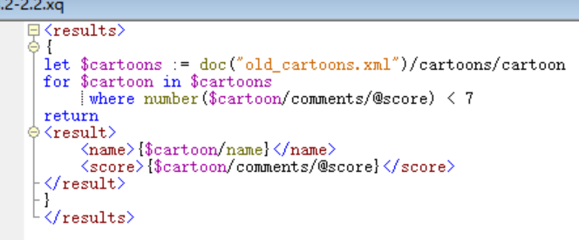
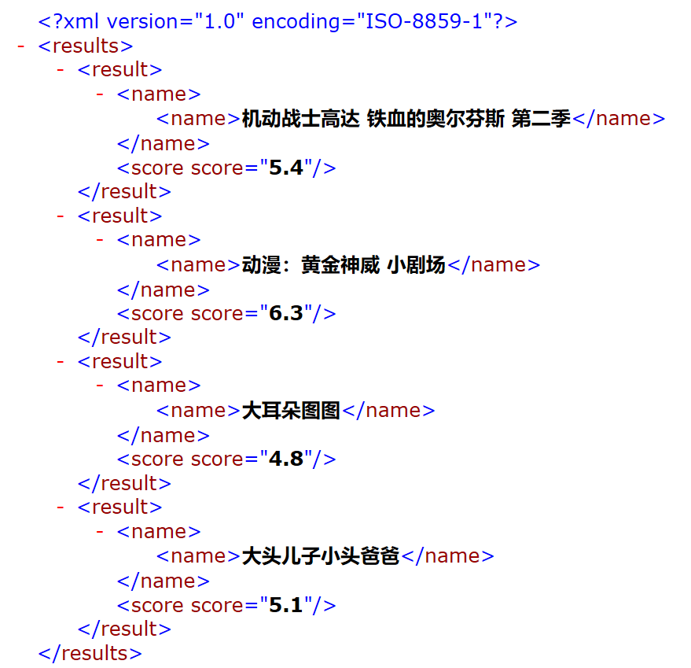
任务2：选出评分小于7的

Slide 9
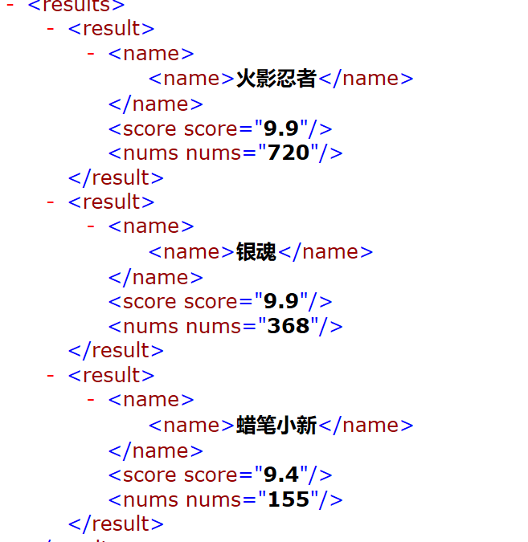
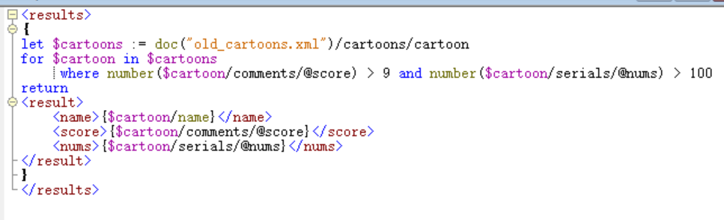
任务2：选出评分高且集数多的

Slide 10
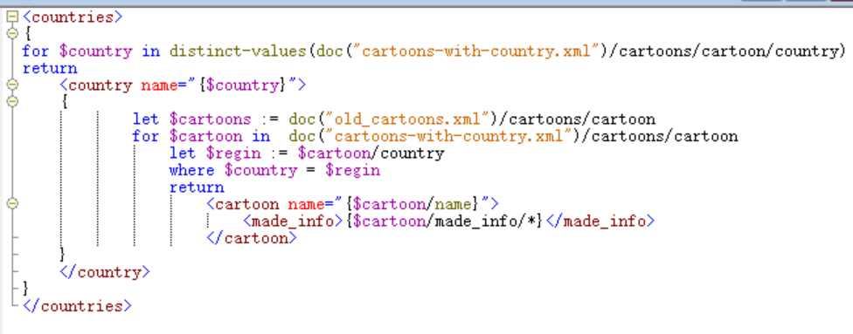
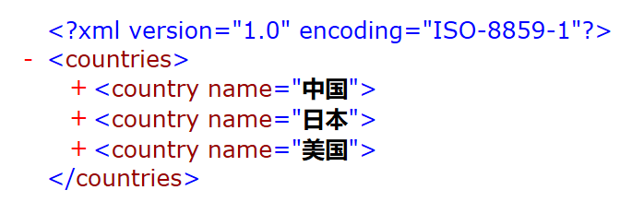
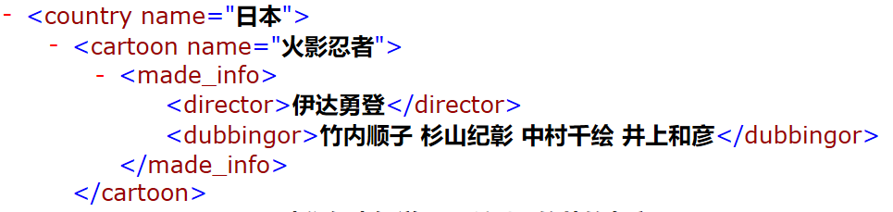
任务2：按地区分组

Slide 11
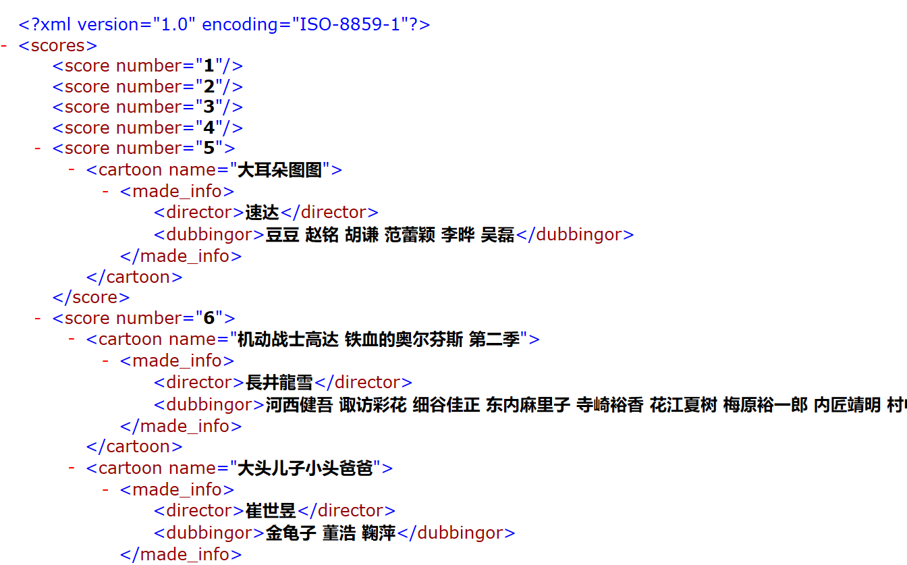
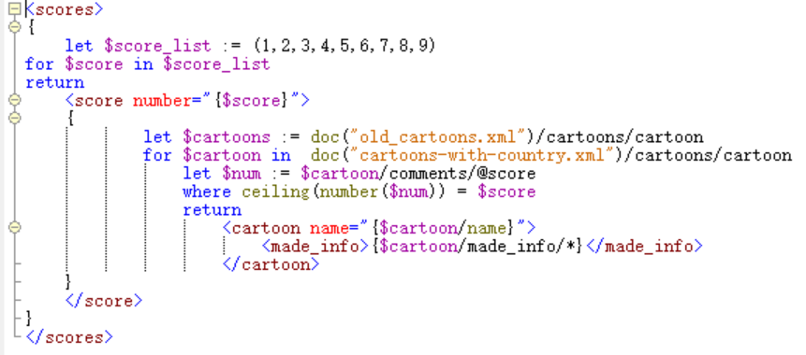
任务2：按评分分组

Slide 12
02
PART
SAX 介绍
Please replace text, click add relevant headline, modify the text content, also can copy your content to this directly.

Slide 13
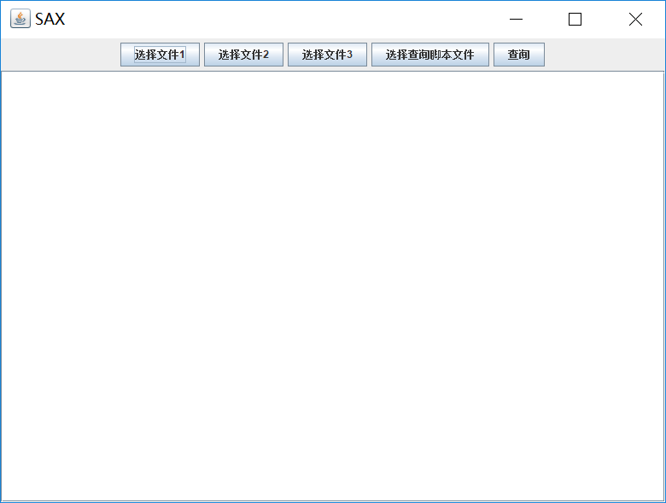
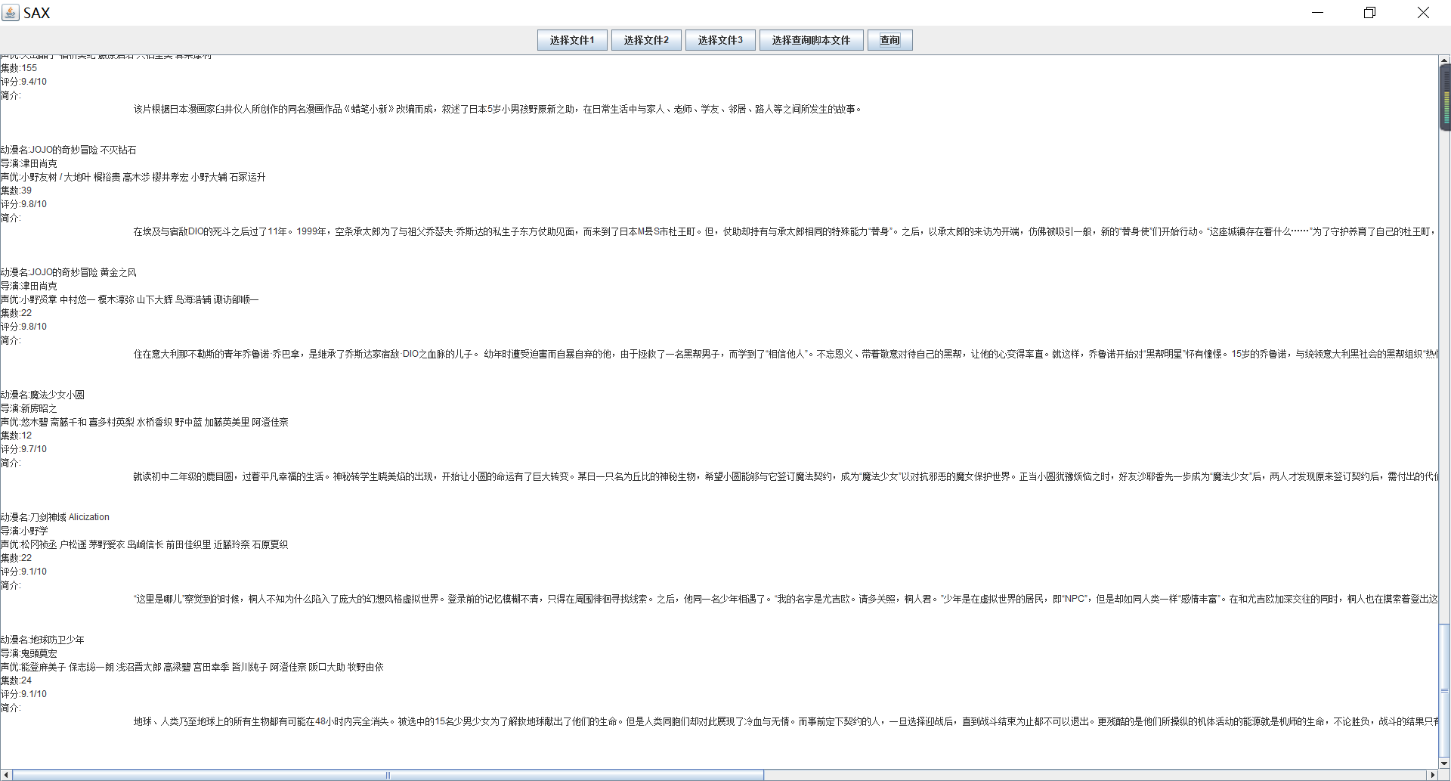
SAX界面

Slide 14
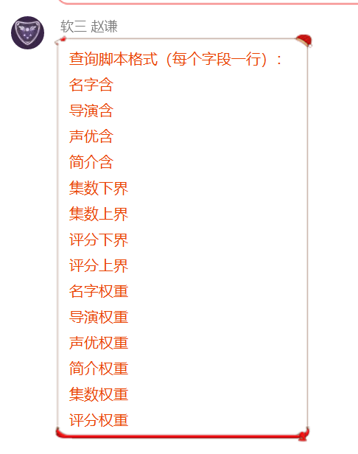
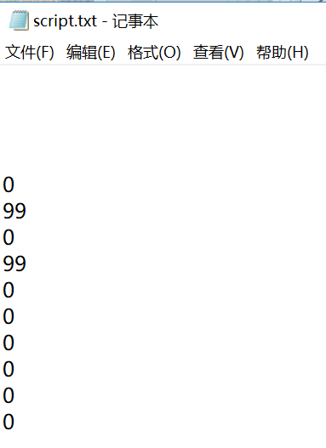
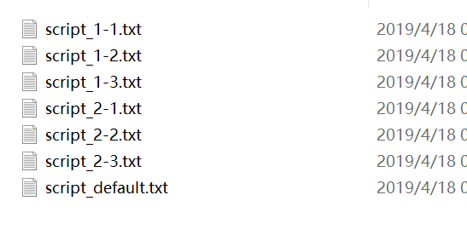
泛化能力强的
自定义查询脚本

Slide 15
03
PART
DOM
Please replace text, click add relevant headline, modify the text content, also can copy your content to this directly.

Slide 16
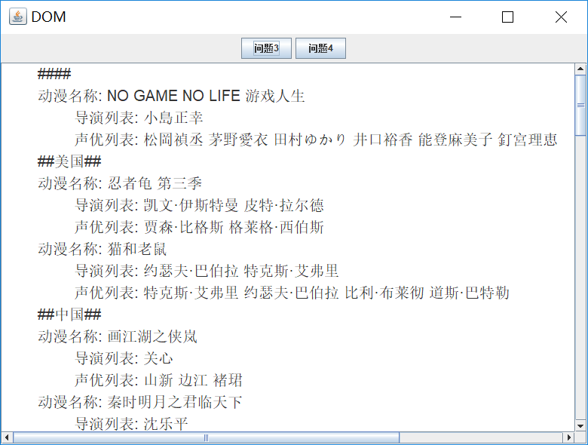
DOM演示

Slide 17
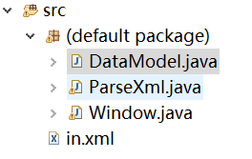
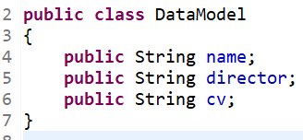

代码和数据结构

Slide 18
代码和数据结构
遍历cartoons
中的每一个cartoon
对于每一个cartoon，
进行遍历，填充DataModel.
并找到关键字：Country
通过关键字，
将DataModel映射到指定的
ArrayList里面
最终解析HashMap输出结果

Slide 19
演讲完毕 谢谢聆听
POWERPOINT
汇报人：郑浩
CSASAADAstudio sales template, a more beautiful template please magic rainMagic rain studio sales template, a moreMagic rain studio sales template, a more beautiful template please magic

